Slide 1



Todas
View in Power BI
Last data refresh:
29/03/2022 19:00:19 UTC
Downloaded at:
29/03/2022 19:03:07 UTC

Slide 2
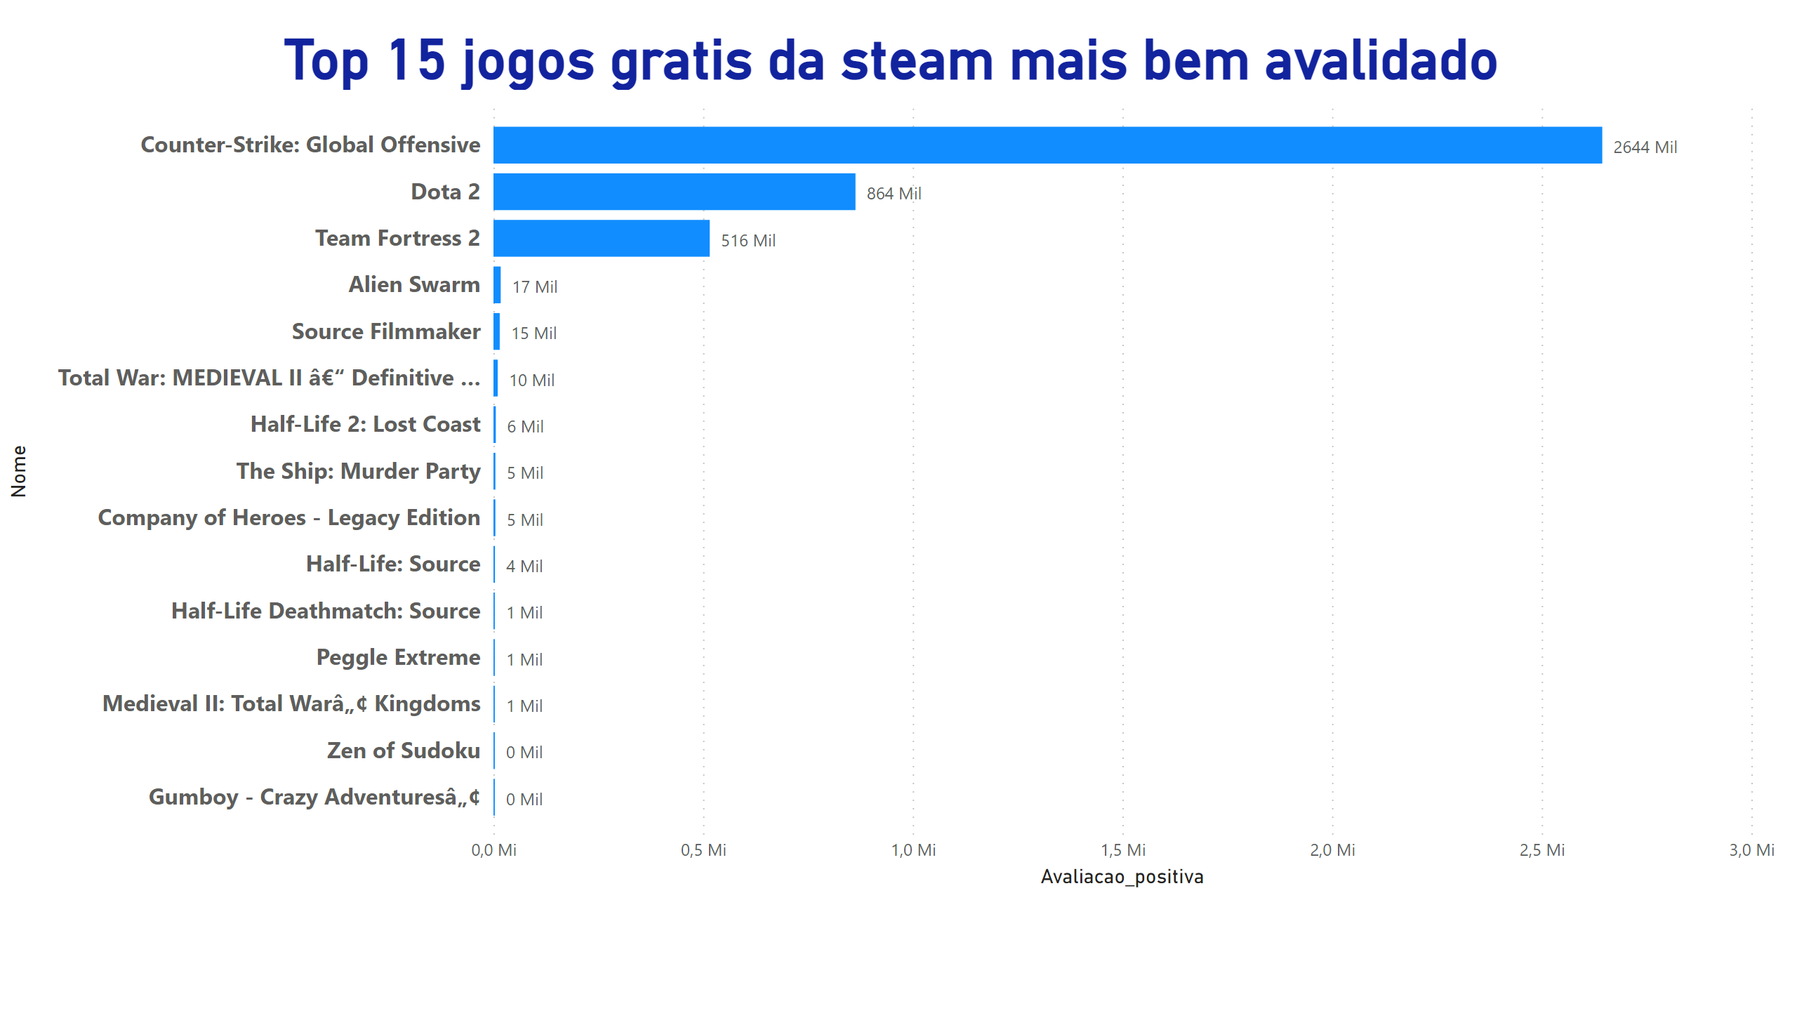
3- Top 15 jogos gratis da steam mais bem avalidado
Notes:
Top 15 jogos gratis da steam mais bem avalidado
No alt text provided

